Slide 1
Українська мова

Slide 2
Виправ помилки
У Кароліни живе Кішечка карамелька.
У Кароліни живе кішечка Карамелька.
Домашній улюбленець Нікіти хом’як бусінка.
Домашній улюбленець Нікіти хом’як Бусінка.

Slide 3
Бабіч артем, Андронов артем, Ломако артем — тезки.
Бабіч Артем, Андронов Артем, Ломако Артем — тезки.
Кирил задорожний мешкає поряд із школою.
Кирил Задорожний мешкає поряд із школою.

Slide 4
Мілан і Костя мають однакове по батькові. Вони вадимовичі.
Мілан і Костя мають однакове по батькові. Вони Вадимовичі.
Сергій Говорун має велику собаку.
Сергій Говорун має великого собаку.
У Радіона сьогодні День народження.

Slide 5
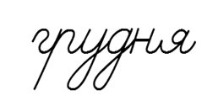

Slide 6
Велика буква
імена
по
батькові
прізвища
клички
тварин
?
?
?

Slide 7
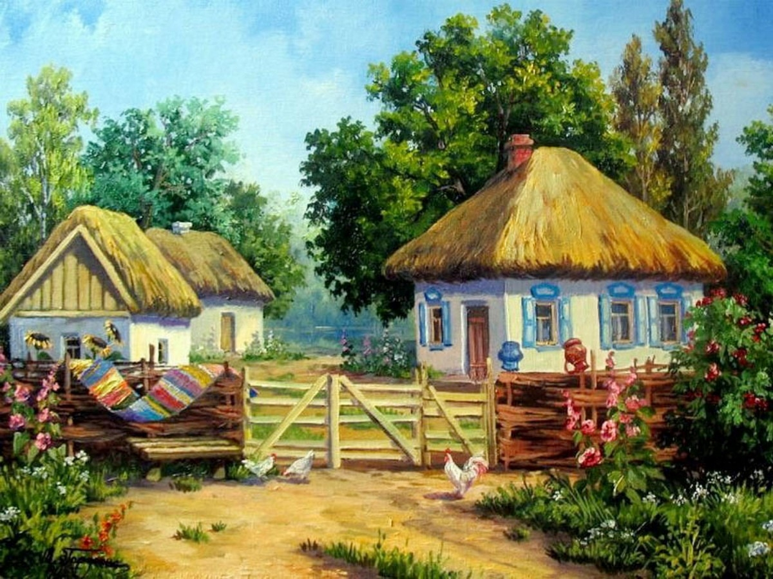
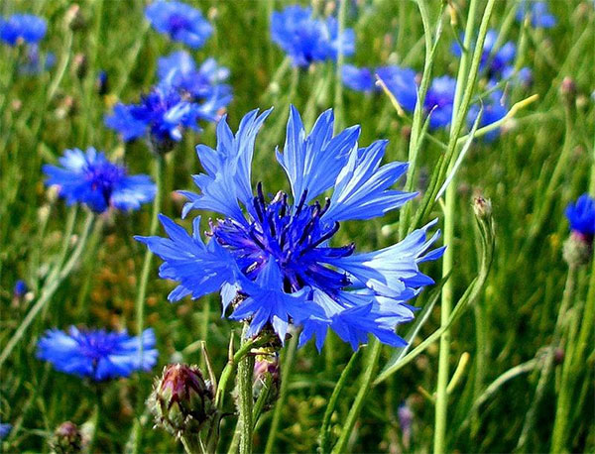
В селі Васильки розквітли васильки.
село Васильки

Slide 8
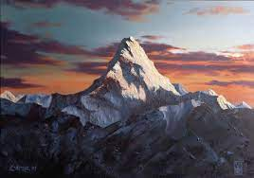
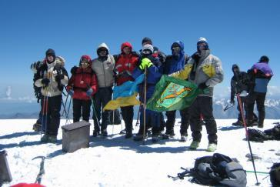
Величний Еверест — найвища
гора у світі.
гора Еверест

Slide 9
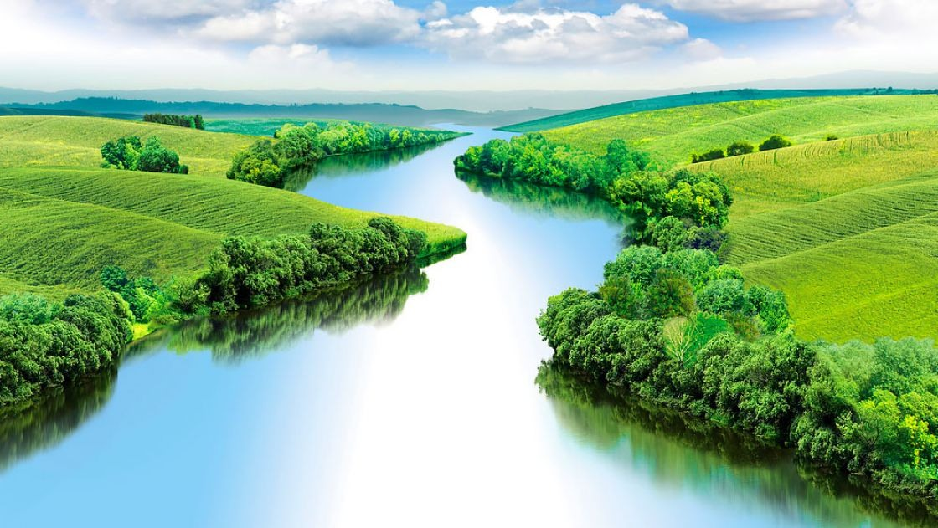
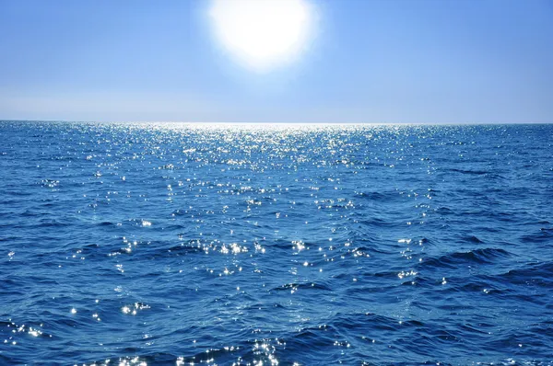
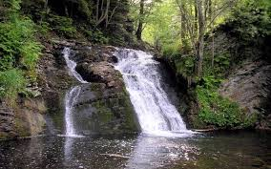
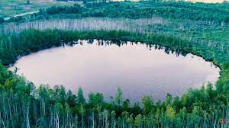
Я і хмара, і туман,
І струмок, і океан,
І літаю, і біжу,
І замерзнуть можу
річка Дніпро

Slide 10
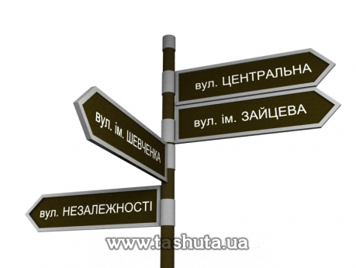
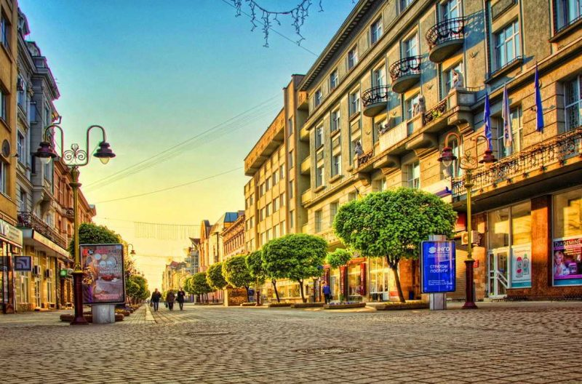
вулиця Миру

Slide 11
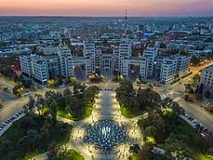
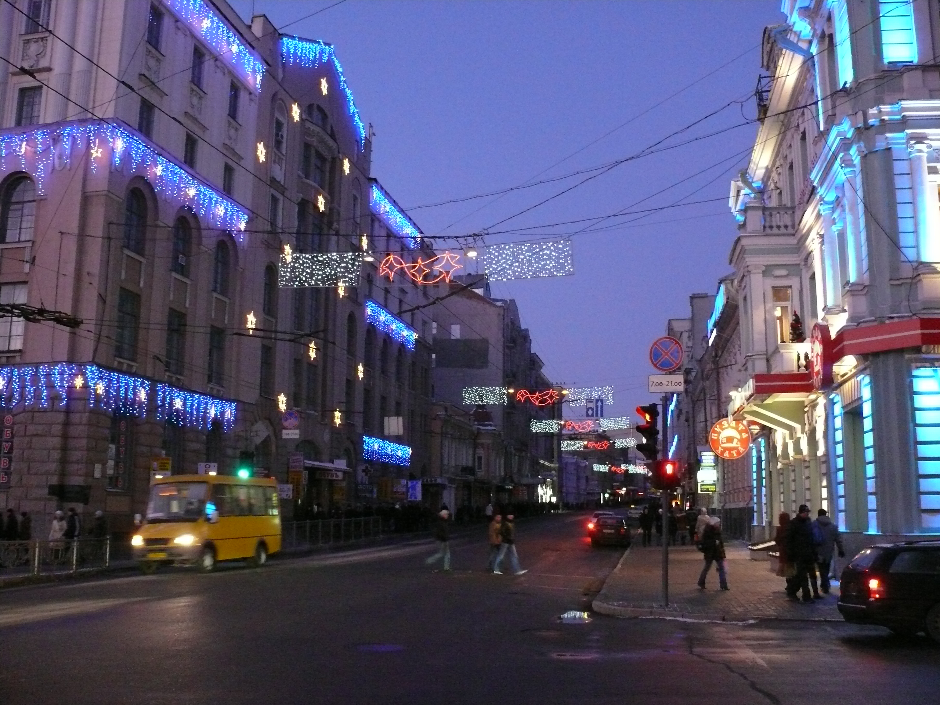
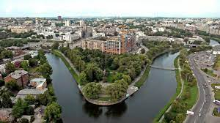
#містохарківвулицясумськарічкалопаньлюблюсвоємісто#
місто
Харків
вулиця
Сумська
річка
Лопань
люблю
своє
місто
Місто Харків, вулиця Сумська, річка Лопань. Люблю своє місто!

Slide 12
Велика буква
імена
по
батькові
прізвища
клички
тварин
назви
міст і сіл
назви
річок і гір
назви
вулиць

